Slide 1

Leerlingbetrokkenheid vergroten met onderzoekend leren
Simon de Groot – Peellandcollege Deurne

Slide 2
Verwachtingen?

Slide 3
Mijn verwachtingen
kennis laten maken met
delen van lesmateriaal
mogelijk inspirerend
mogelijke samenwerking
Notes:
Conferentie is om te delen
Veel tijd en moeite ingestoken. Zou fijn zijn als anderen kunnen profiteren
Ik merk dat het werk en wil dat delen

Slide 4
Inhoud
Waarom anders gaan werken?
Onderzoekend leren. Wat is dat?
Eigenfrequentie: wat en hoe
Opdrachten / Voorbeelden
Toekomst

Slide 5
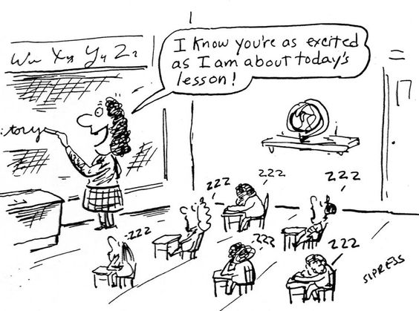
Waarom anders gaan werken?

Slide 6
Waarom anders gaan werken?
Praktische redenen: Veel los lesmateriaal
  werkbladen
  practicumbladen
  extra opdrachten
  aantekening
  afbeeldingen
  filmpjes
  applets
  mini demonstratie
structuur ontbrak voor mij en de leerlingen

Slide 7
Waarom anders gaan werken?
Didactische redenen
  Meer discussie tussen leerlingen
  Mogelijkheid tot differentiëren
  Niet onnodig vermoeien met uitleg
Werksfeer in de klas:
  Enthousiaste leerlingen
  Betrokken leerlingen
  Leerlingen autonomie geven
  Leerlingen keuzes laten maken

Slide 8
Onderzoekend leren. Wat is dat?
Via een PLG uitgekomen bij OL
Verschillende termen:
  Activerende Didactiek
  Taak Gestuurd Onderwijs
  Probleem Gestuurd Onderwijs
  Inquiry Based Learning
  “Zoek het zelf uit”
Notes:
Onderzoekend leren bleek een modewoord of containerbegrip

Slide 9
Onderzoekend leren. Wat is dat?
Overkomsten definities
  gegevens verzamelen / interpreteren
  overleggen / communiceren
  conclusies trekken / evalueren
  niet alle informatie en gereedschap beschikbaar
  Er wordt iets geleerd!
Notes:
Misschien geen concensus, maar bevat wel bepaalde onderdelen die in meerdere definities terugkomen: niet alle gereedschap beschikbaar
verbanden, wetmatigheden, principes

Slide 10
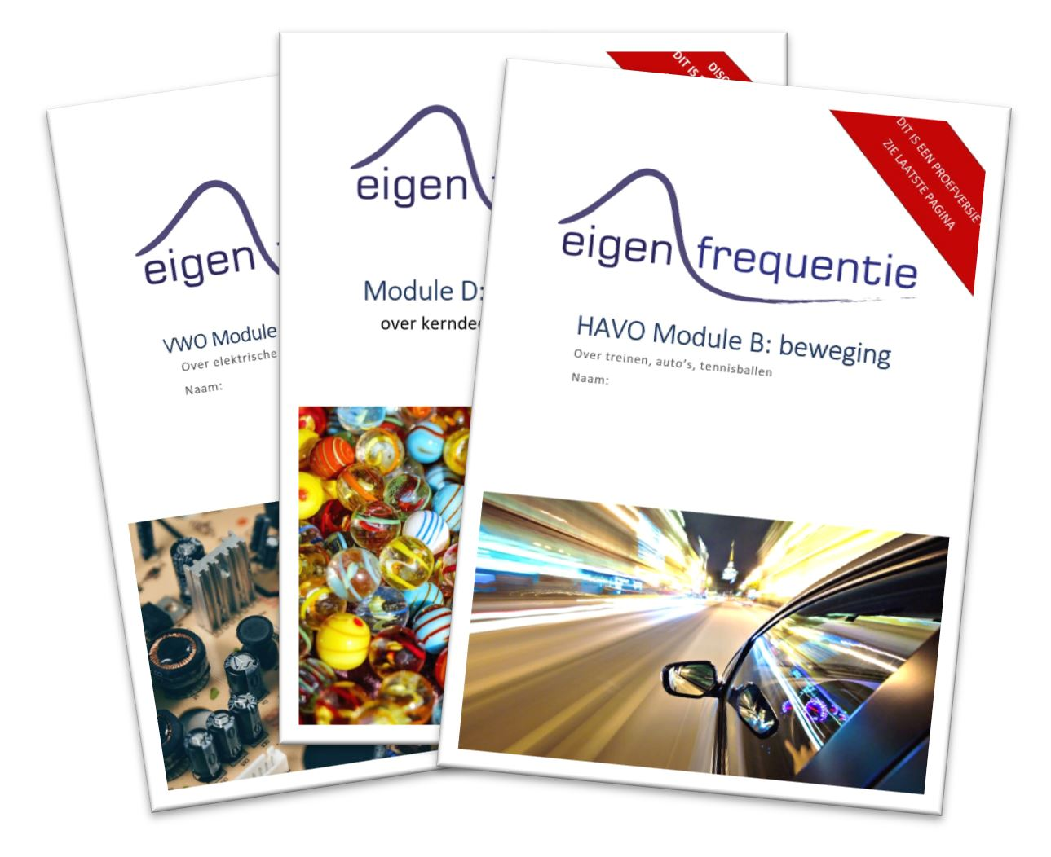
wat is eigenfrequentie?
Set modules
  leerdoelen per module
  sluiten af met een eindopdracht
  gebruik naast bestaande methode
  (overlap met hoofdstuk)
  Op basis van kenmerken van onderzoekend leren

Slide 11
wat is eigenfrequentie?
werkvorm
  groepjes werken zelfstandig
  werken naar een eindopdracht
  werk op papier
  weinig frontale instructie
  soms verwijzing naar boek
Notes:
Groepjes werken veelal op niveau

Slide 12
Eigenfrequentie. Wat en hoe optie 1: hele curriculum
Module BV
Module B
Module K
Module K
P1
P2
P3
P1
P2
P3
P1
P2
P3
P1
P2
P3
P1
P2
P3
P1
P2
P3
P1
P2
P3
P1
P2
P3
Hoofdstuk 1
Hoofdstuk 2
Hoofdstuk 3
Hoofdstuk 3

Slide 13
Eigenfrequentie. Wat en hoe optie 2: een hoofdstuk
Module K
P1
P2
P3
P1
P2
P3
P1
P2
P3
P1
P2
P3
P1
P2
P3
Hoofdstuk 1
Hoofdstuk 2
Hoofdstuk 3
Hoofdstuk 4

Slide 14
Eigenfrequentie. Wat en hoe optie 3: af en toe een paragraaf
Module B
Module K
P1
P2
P2
P1
P2
P3
P1
P2
P3
P1
P2
P3
P1
P2
P3
Hoofdstuk 1
Hoofdstuk 2
Hoofdstuk 3
Hoofdstuk 4

Slide 15
Opdrachten / Voorbeelden
practicumopdrachten
ontdekopdrachten
puzzelopdrachten
overzichtsopdrachten
werkopdrachten
reflectieopdrachten
eindopdrachten

Slide 16
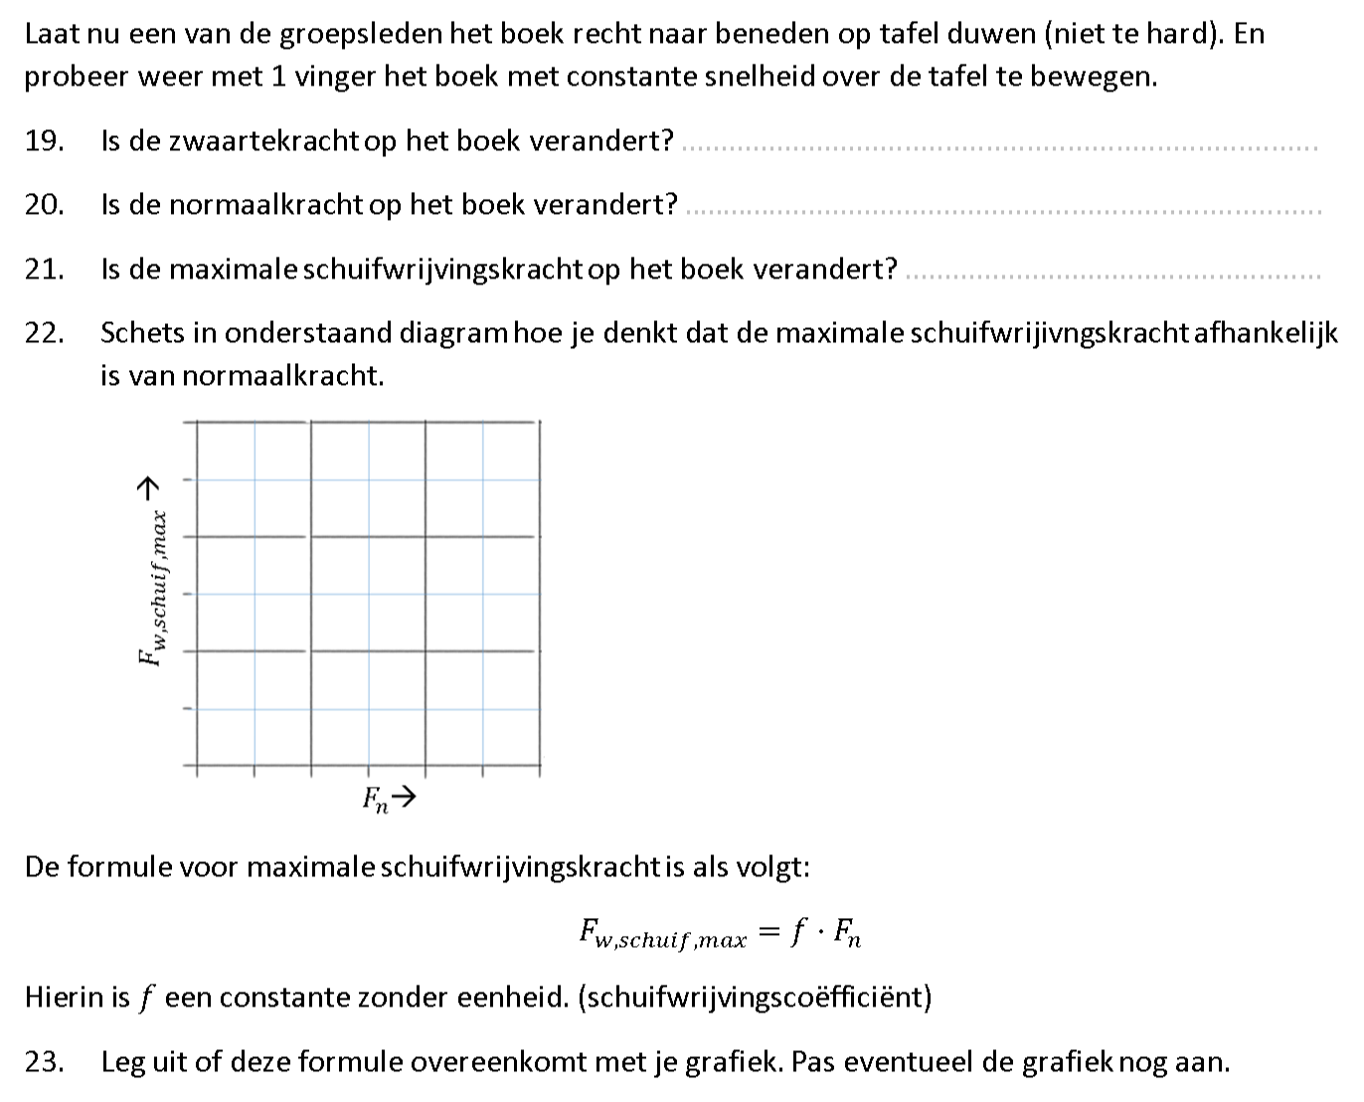
practicumopdrachten

Slide 17
practicumopdrachten

Slide 18
ontdekopdrachten
wetmatigheden ontdekken
uit (gedachte)experimenten
uit filmpjes of afbeeldingen

Slide 19
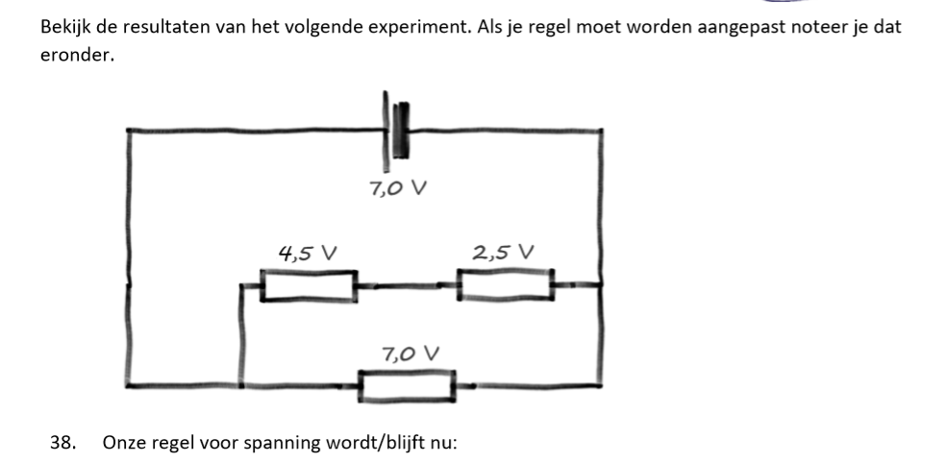

Slide 20
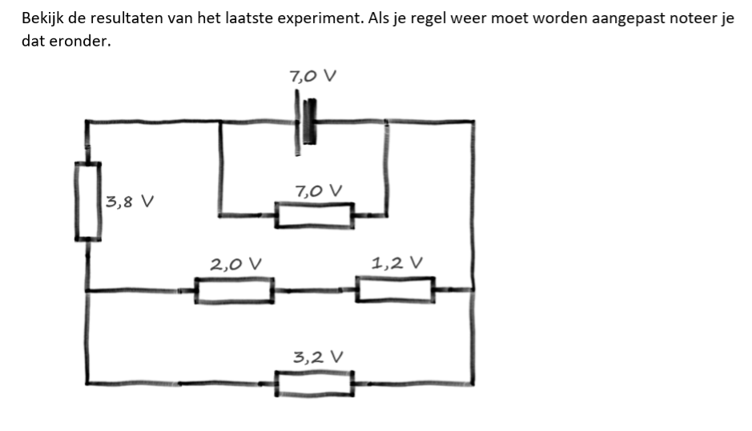

Slide 21
puzzelopdrachten
Op een leuke manier toepassen of oefenen

Slide 22
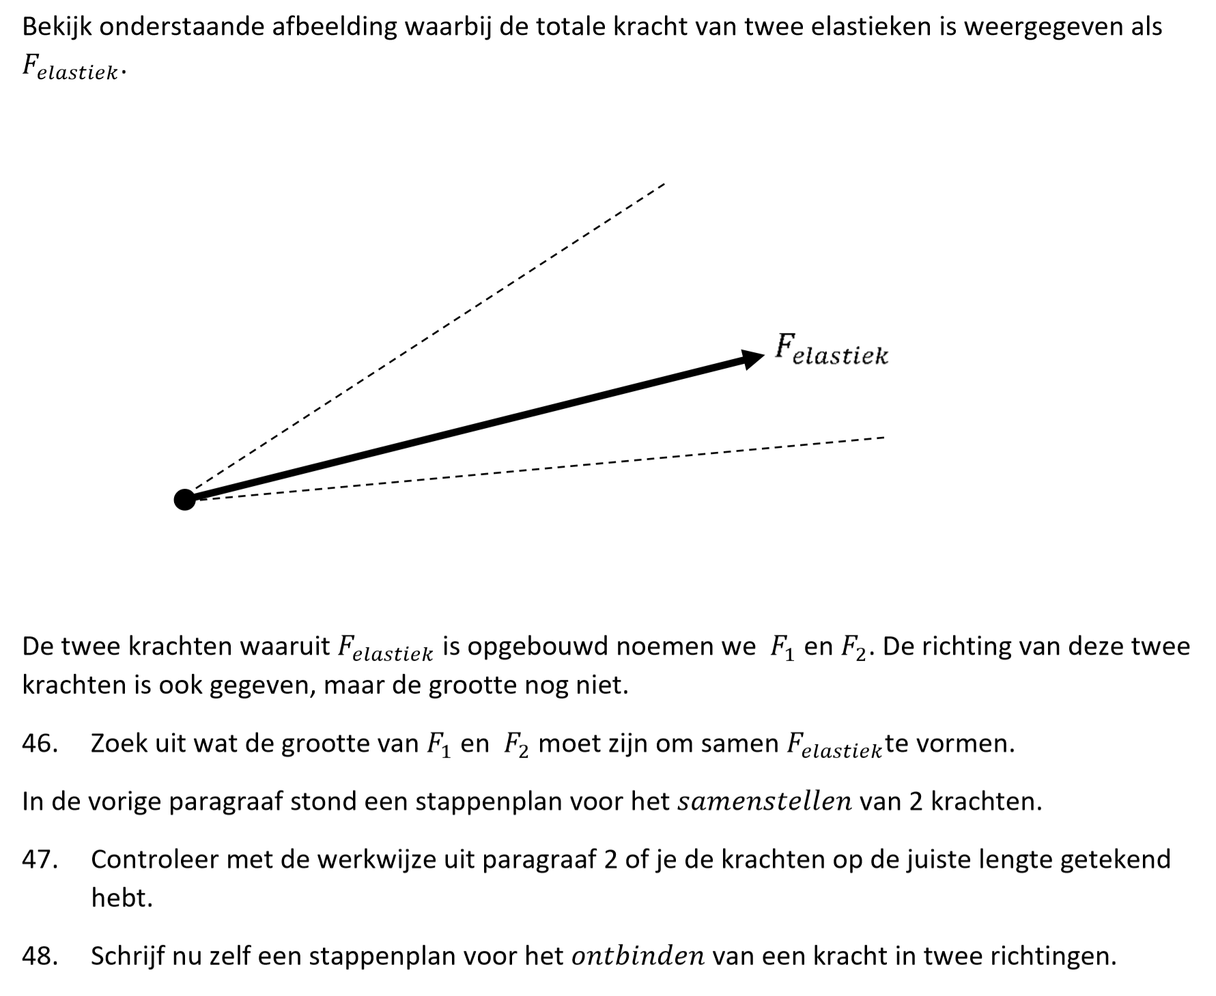

Slide 23
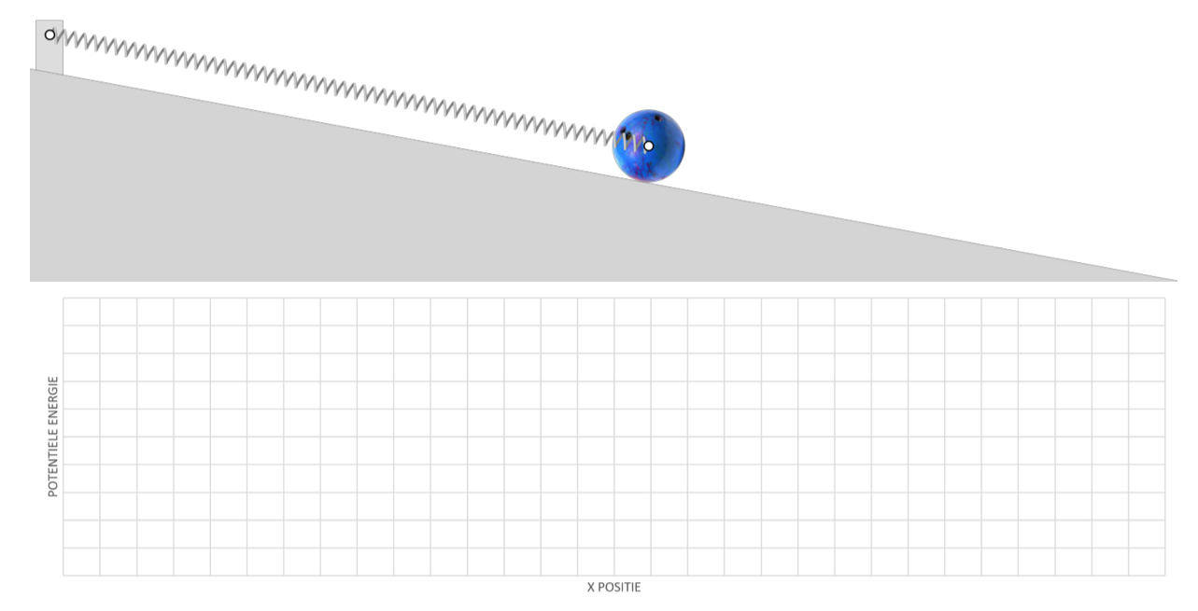

Slide 24
overzichtsopdrachten
Zou in klassieke vorm in een aantekening staan
Leerlingen zelf laten tekenen
Leerlingen zelf laten samenvatten
Leerlingen zelf laten opzoeken

Slide 25
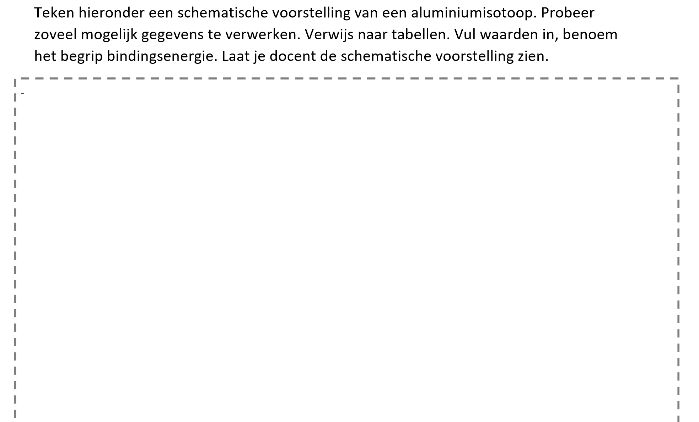

Slide 26
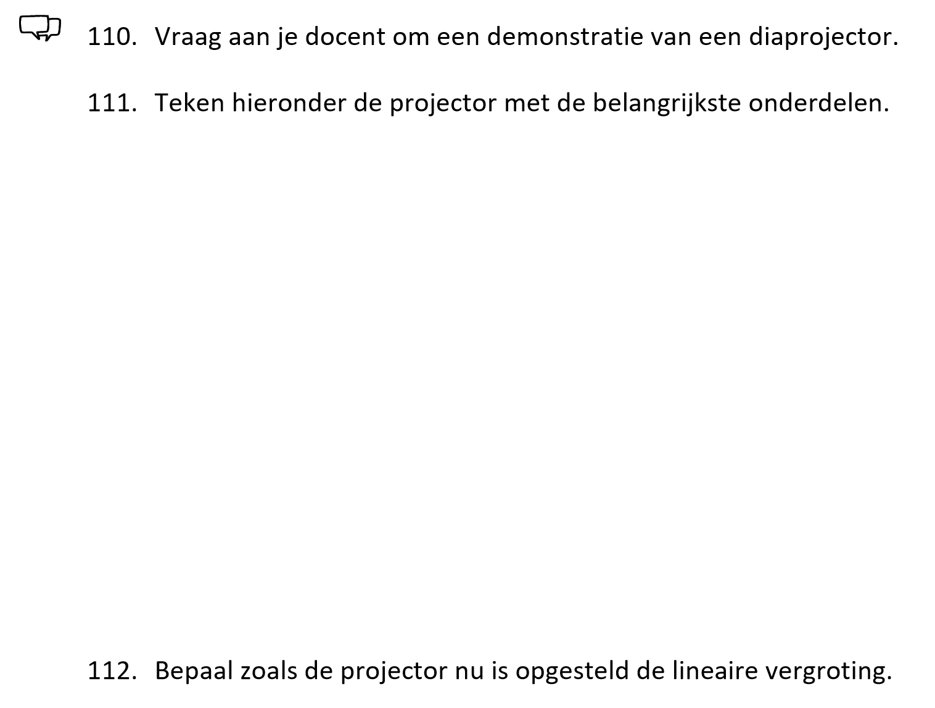
overzichtsopdrachten

Slide 27
werkopdrachten
Toepassen van geleerde theorie
Zelf opzoeken van informatie
Keuzes maken
Discussie uitlokken

Slide 28
werkopdrachten
Bereken/bepaal de massa van de lucht in dit klaslokaal
Bereken de afstand tussen nummer 1 en nummer 2 bij de laatste marathon van Eindhoven
Bereken hoeveel extra benzine verbruikt wordt als de airco in de auto aanstaat tussen Deurne en Amsterdam
Bepaal het minimale energieverbruik van je favoriete attractie

Slide 29
reflectieopdrachten
Leerlingen laten reflecteren op leerproces

Slide 30
eindopdrachten
Vorm
  poster
  cheatsheet
  infographic
  filmpje
  maquette
Inhoud

Slide 31
Voorbeeld eindopdrachten
  schaalmodel van het zonnestelsel
  infographic over snelheid en versnelling
  filmpje waarin een krachtconcept wordt uitgelegd
  interactieve poster elektrische auto
  labjournaal beweging naar elektrische energie

Slide 32
Voorbeeld eindopdrachten
  ontwerp een draaiende kermisattractie
  labjournaal frequentie als functie van …
  informatieboekje over medische beeldvorming
  spiekbriefje voor toets kern- en deeltjesprocessen

Slide 33
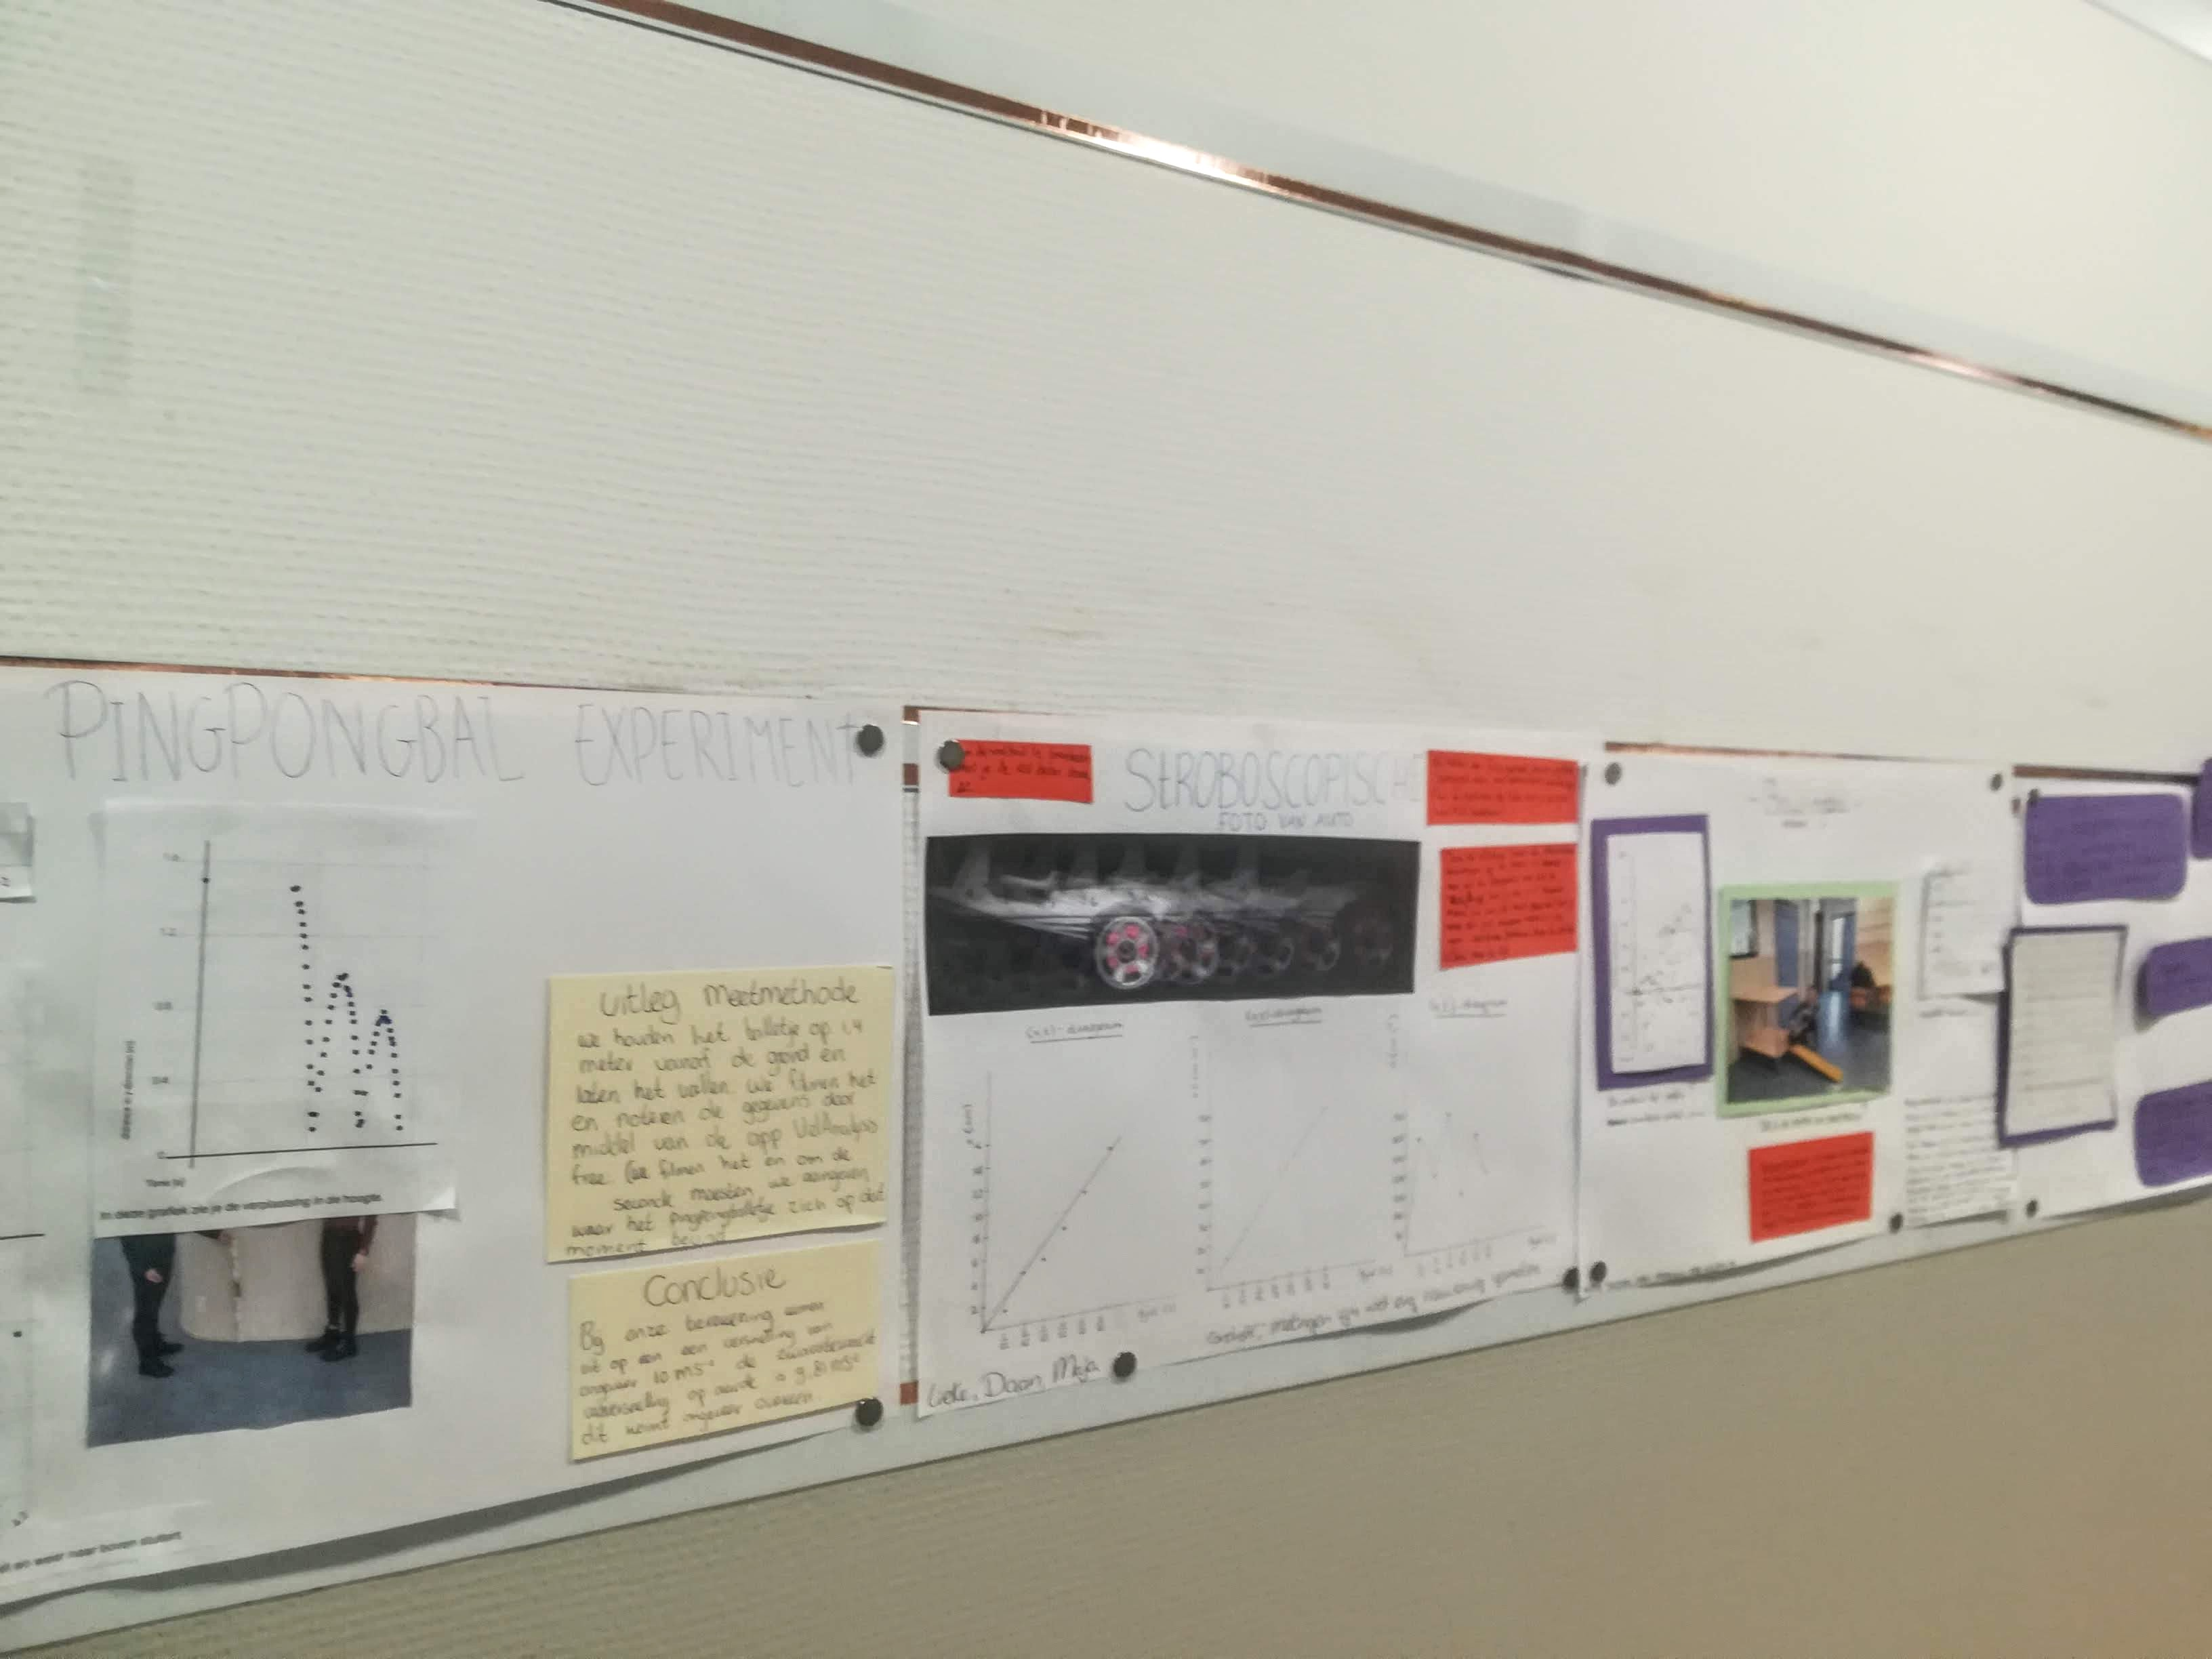

Slide 34
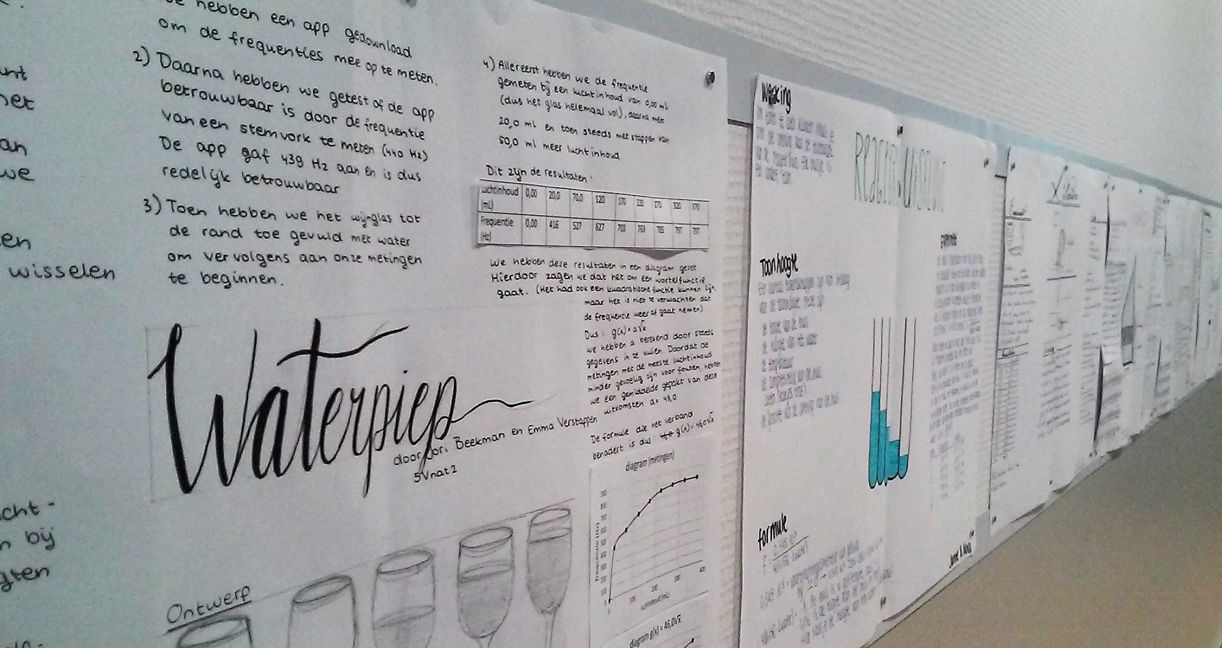

Slide 35
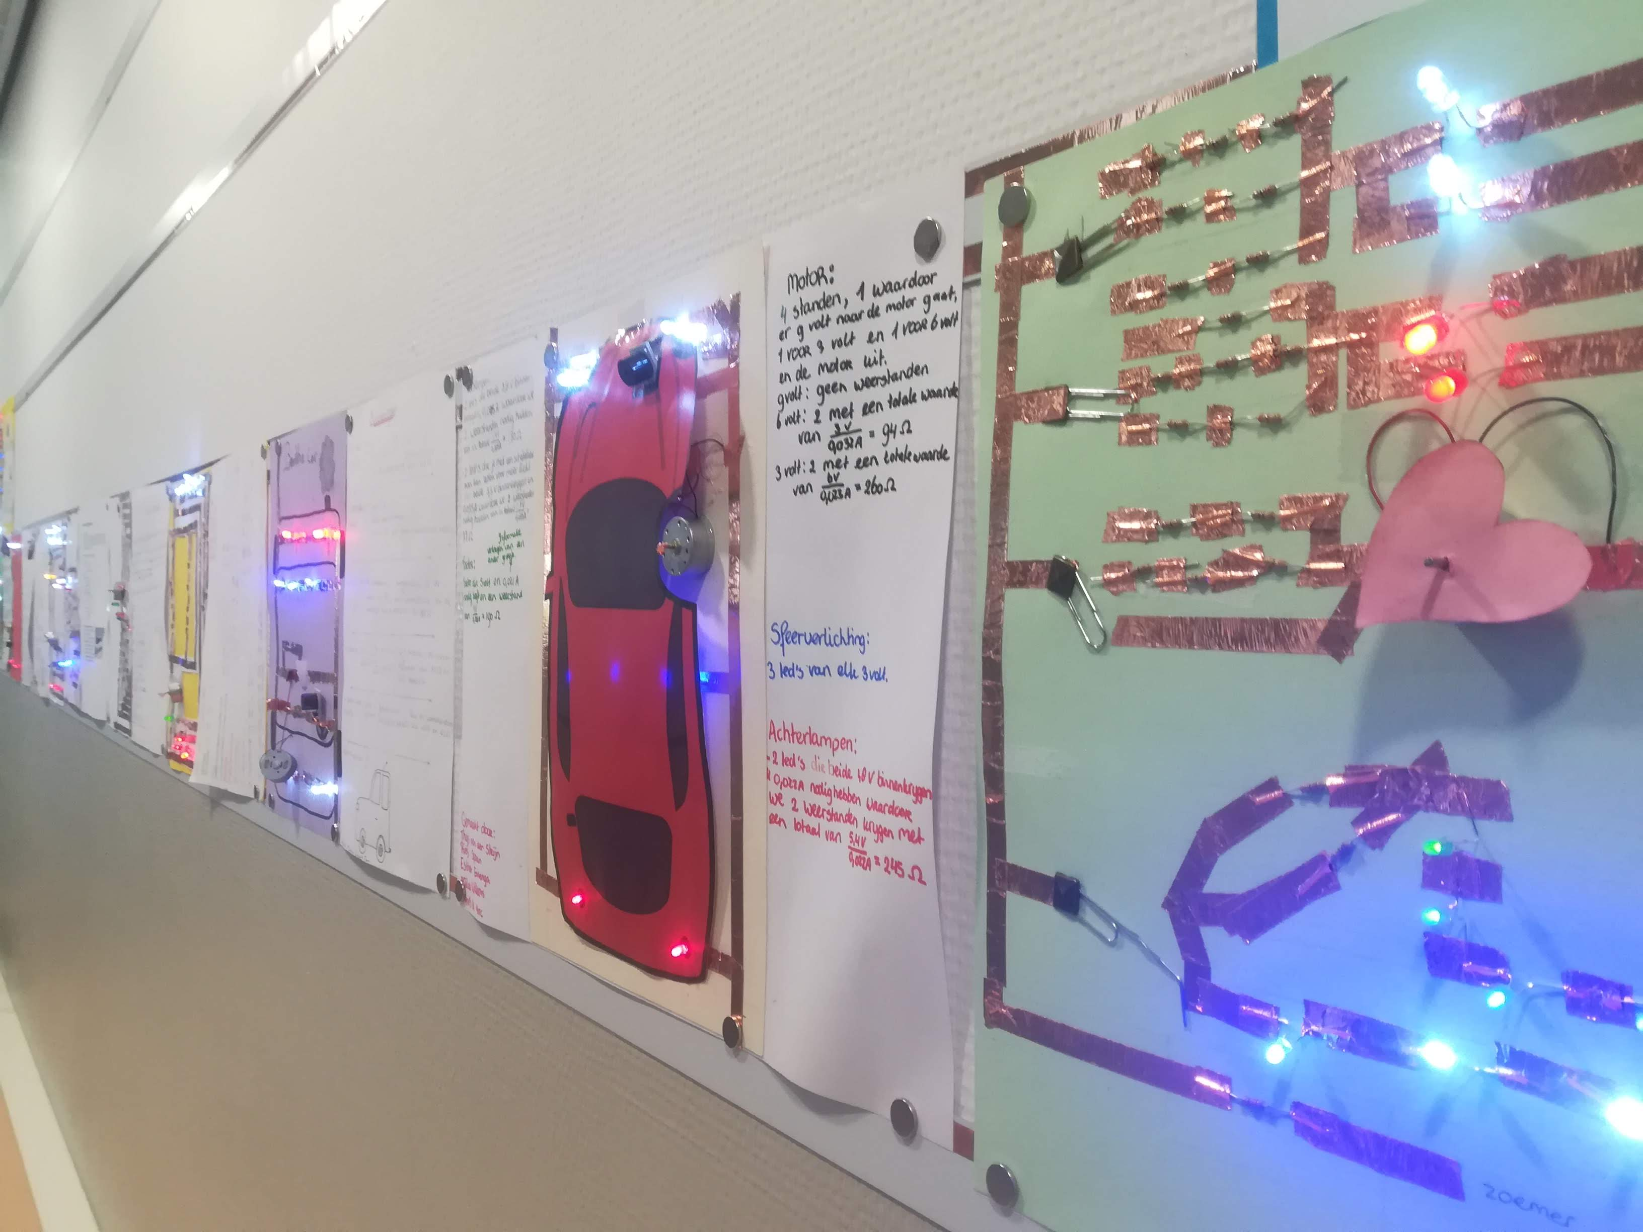
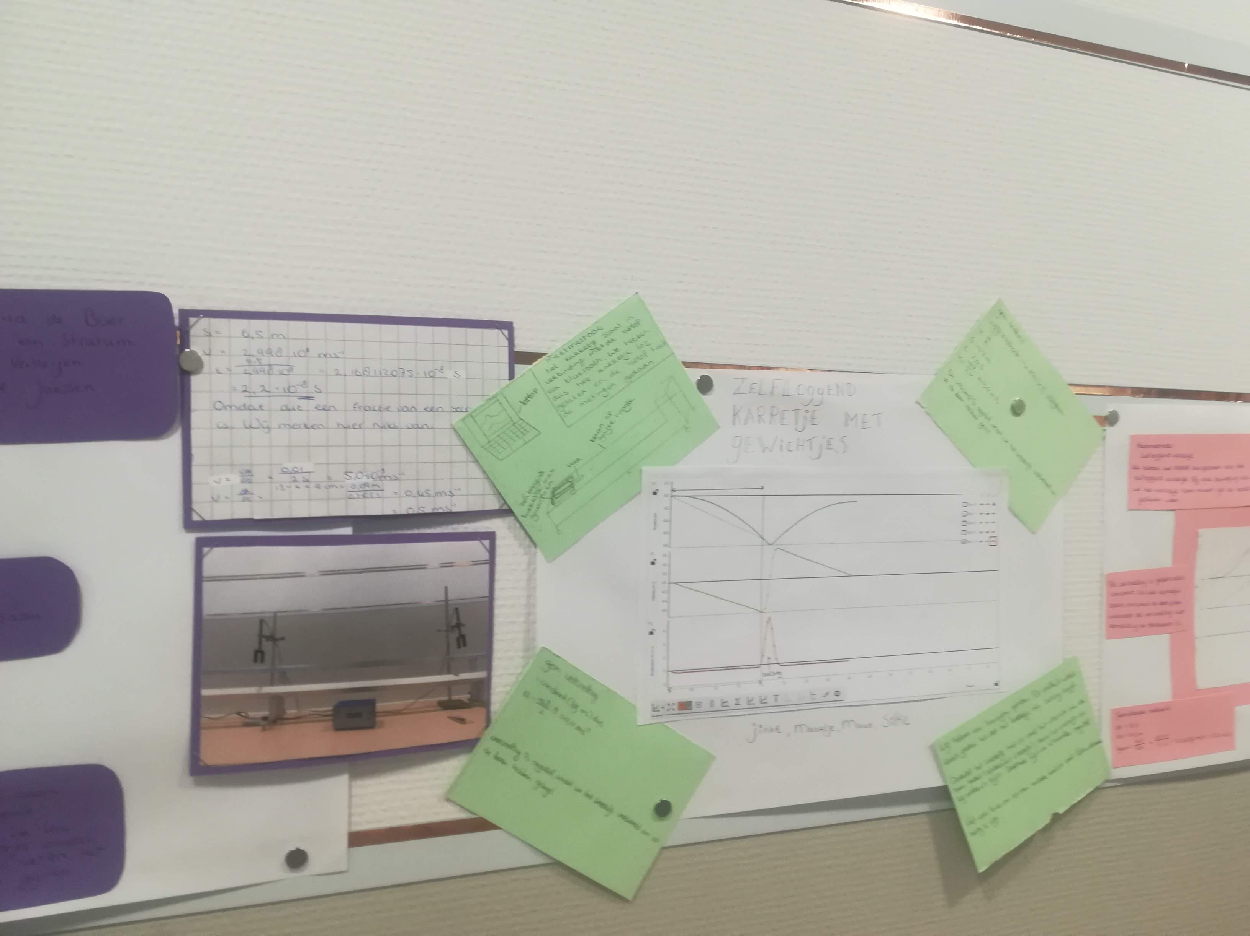

Slide 36
Toekomst: nog lang niet klaar
veel modules nog in draft
soms meer afwisseling nodig
soms meer diepgang nodig
nog (lang) niet alles verwerkt
digitaal lesmateriaal erin verwerken
meer keuzevrijheid inbouwen
oefenmatrix
nog weinig havo modules

Slide 37

hoe doe ik dat?
tijd? → LOF subsidie
voor de vuist weg
  werkbladen van vorige jaren verwerken
  aantekeningen omdraaien
  opdrachten omdraaien

Slide 38
Dus uitproberen.
Erik (4VWO):
“Hij legt het niet echt uit. Dat is soms wel vervelend maar zo snap ik het wel beter”
Bjorn (4HAVO):
“Het is net of je aan het puzzelen bent. Je wil het gewoon oplossen. Het zou zomaar een hobby kunnen zijn of zo”

Slide 39

Toekomst: vraagtekens
vorm
  boekjes maken?
  antwoordlijntjes?
  digitaal of op papier?
  leerlingdeel op website?
toetsing
  andere didactiek dus andere toetsing?
  formatieve toetsen toevoegen?
Leerroutes inbouwen
  meer keuzevrijheid?

Slide 40
nog meer vraagtekens
organisatie met andere docenten
  echt samenwerken of alleen delen?
  afgeleid werk terug?
organisatie in de klas
  altijd in groepjes?
  andere basismethode kiezen of geen methode?

Slide 41
huidige status
eigenfrequentie.nl

Slide 42
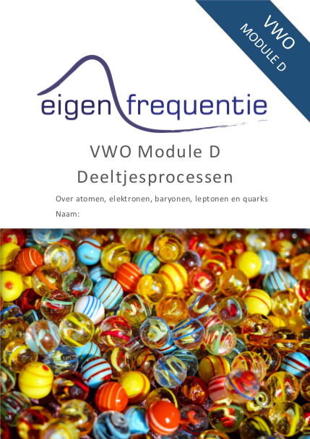

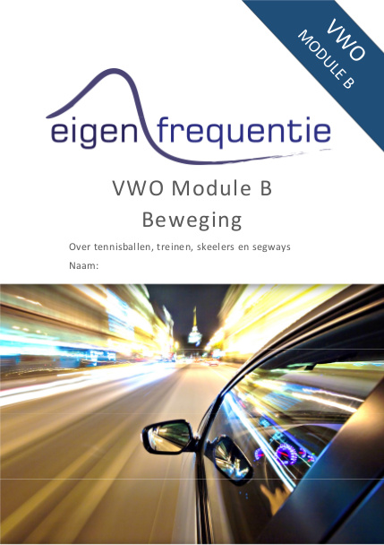




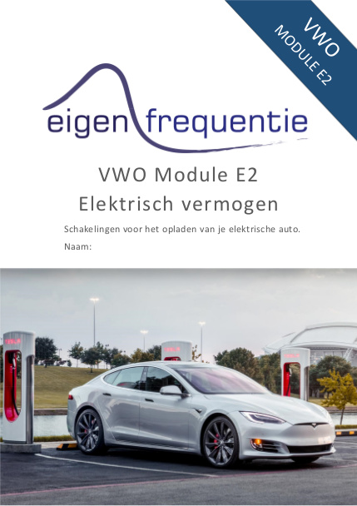
ambities
vanaf 2020/2021:
alle VWO stof op deze manier aanbieden

Slide 43
vanaf 2020/2021 alle VWO groepen
eigenfrequentie is de leidraad
  soms verwijzen naar het boek
  soms verwijzen naar een aantekening
  soms verwijzen lesmateriaal methode inbouwen
  soms verwijzen naar opdrachten

Slide 44
meld je aan om modules te testen
  pdf altijd te gebruiken (zie eigenfrequentie.nl)
  word-bestand op aanvraag
    zelf aanpassen aan eigen situatie
    eigenfrequentie logo + naam blijven staan
    aangepaste versie terugsturen

